Slide 1













수요
하가다
말씀암송
주의 말씀은 내 발에 등이요 내 길에 빛이니이다
매주 수요일 오후 12시45분~1시
주최ㅣ
한신교회 전도훈련국 시니어팀

Slide 2







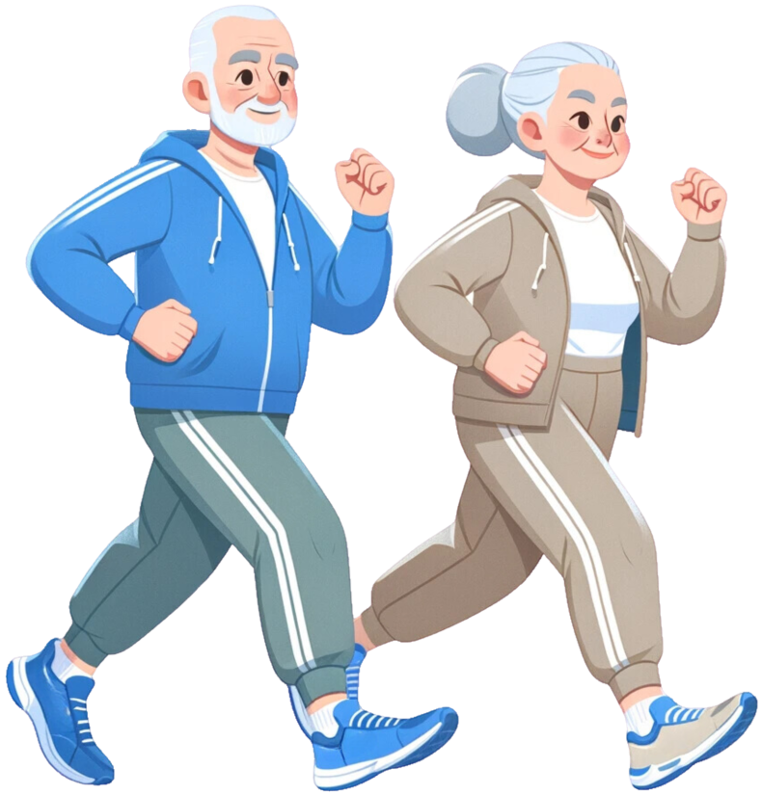

말씀 암송 사전준비!
준비 운동
수요 하가다
말씀암송

Slide 3


말씀 암송 사전준비!
도리도리 운동
수요 하가다
말씀암송

Slide 4

말씀 암송 사전준비!
2. 박수치기
수요 하가다
말씀암송

Slide 5


26 하나님이 이르시되 우리의 형상을 따라
우리의 모양대로 우리가 사람을 만들고
그들로 바다의 물고기와 하늘의 새와 가
축과 온 땅과 땅에 기는 모든 것을 다
스리게 하자 하시고
27 하나님이 자기 형상 곧 하나님의 형상대
로 사람을 창조하시되 남자와 여자를 창
조하시고

Slide 6
이주의 본문
28 하나님이 그들에게 복을 주시며 하나님이
그들에게 이르시되 생육하고 번성하여 땅
에 충만하라, 땅을 정복하라, 바다의 물고
기와 하늘의 새와 땅에 움직이는 모든 생
물을 다스리라 하시니라
29 하나님이 이르시되 내가 온 지면의 씨 맺
는 모든 채소와 씨 가진 열매 맺는 모든
나무를 너희에게 주노니 너희의 먹을 거
리가 되리라

Slide 7
30 또 땅의 모든 짐승과 하늘의 모든
새와 생명이 있어 땅에 기는 모든 것에게는
내가 모든 푸른 풀을 먹을 거리로 주노라
하시니 그대로 되니라
31 하나님이 지으신 그 모든 것을 보시니
보시기에 심히 좋았더라 저녁이 되고 아
침이 되니 이는 여섯째 날이니라

Slide 8

이주의 암송말씀
27 하나님이 자기 형상 곧 하나님의 형상대로 사람을 창조하시되 남자와 여자를 창조하시고
창세기 1 : 27
수요 하가다
말씀암송

Slide 9
이주의 암송말씀
27 하나님이 자기 형상 곧 하나님의 _______ 사람을 창조하시되 남자와 여자를 창조하시고
창세기 1 : 27
수요 하가다
말씀암송

Slide 10
이주의 암송말씀
27 하나님이 ____ 형상 곧 _____의 형상대로 ____을 창조하시되 남자와 여자를 창조하시고
창세기 1 : 27
수요 하가다
말씀암송

Slide 11
이주의 암송말씀
27 하나님이 ____ 형상 곧 _____의 형상대로 ____을 창조하시되 ________를 창조하시고
창세기 1 : 27
수요 하가다
말씀암송

Slide 12
이주의 암송말씀
27 하나님이 ____ 형상 곧 _____의 형상대로 ____을 ______되 ________를 ______고
창세기 1 : 27
수요 하가다
말씀암송

Slide 13
이주의 암송말씀
27 _____이 ____ ____ 곧 _____의 _______ ____을 ______되 ________를 ______고
창세기 1 : 27
수요 하가다
말씀암송

Slide 14
축복선언
하나님께서 주시는 복과 은혜가 서로의 삶에 가득하게 해주세요. 하나님의 형상으로 지음받은 한사람 한사람이 사랑과 감사로 하나되어 살아가게 해주세요.
수요 하가다
말씀암송

Slide 15
공동기도문
하나님 오늘 우리가 읽고 나눈 말씀을 통해 우리를 하나님의 형상대로 지으신 하나님의 사랑을 기억하게 하심에 감사드립니다. 우리가 서로를 존중하며 하나님이 주신 이 땅과 생명을 잘 돌보는 사람이 되게 해주세요 예수님의 이름으로 기도드립니다. 아멘.
수요 하가다
말씀암송

Slide 16
수요
하가다
말씀암송
주의 말씀은 내 발에 등이요 내 길에 빛이니이다
매주 수요일 오후 12시45분~1시
주최ㅣ
한신교회 전도훈련국 시니어팀

